Slide 1
概率论与数理统计 第六章 数理统计的基本概念

Slide 2
第六章 数理统计的基本概念
6.2 抽样分布

Slide 3
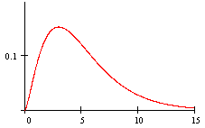
6.2.1 χ²分布
设X₁，X₂，…，X_{n} 独立同分布于N(0, 1)，则称
χ ² = X₁²+ X₂²+…+ X_{n}²
服从自由度为 n 的χ ²分布，记χ ²~ χ ²(n)。

Slide 4
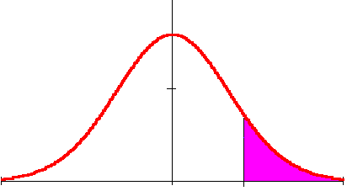
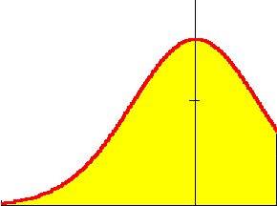
6.2.1 χ²分布
数字特征：
Φ(u_{α})
α
可加性：
Φ⁻¹(1−α)=
u_{α}
χ₁² ~ χ ²(n₁)与χ₂² ~ χ ²(n₂) 独立
χ₁² + χ₂² ~ χ ²(n₁+n₂)
上侧分位点：
当n>45时，有

Slide 5
6.2.1 χ²分布
例(填空)
χ²(1)
例
=0.10
查表

Slide 6
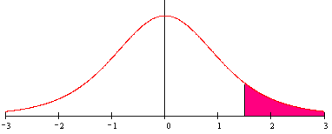
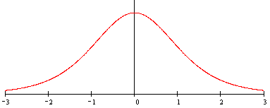
6.2.2 t分布
X
设 X~N(0,1) 与 Y~χ²(n) 独立，则称
T =
√Y/n
服从自由度为 n 的 t 分布，记 T~t(n)。
数字特征
E(T)=0
t_{α}(n)
渐近正态
t(n)比N(0,1)有较大尾事件概率。
上侧分位点：
当n>45时，有 t_{α}(n) = u_{α}

Slide 7
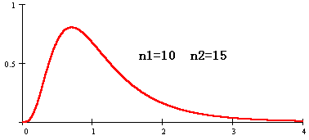
6.2.3 F分布
设X ~ ^{χ 2}(n₁)与Y ~ ^{χ} ²(n₂)相互独立，则称
X/n₁
F =
Y/n₂
服从自由度为（n₁，n₂）的F分布，记F~F(n₁，n₂)。
上侧分位点：
P(F > F_{α} (n₁, n₂) ) = α

Slide 8
6.2.4 正态总体的样本均值与样本方差的分布
定理 设X₁，X₂，…，X_{n}是取自总体N(μ,σ ²)的一个样本，则
(3)
与S²相互独立。
证明(1)
说明(2)
，且

Slide 9
6.2.4 正态总体的样本均值与样本方差的分布
推论1
证明：
由定理知
(3) 两者独立，故
T =
~ t(n − 1)

Slide 10
6.2.4 正态总体的样本均值与样本方差的分布
iid
推论2 设(X₁,X₂,…,X_{n1}) ~ N(μ₁, σ₁²) :
iid
(Y₁,Y₂,…,Y_{n2}) ~ N(μ₂, σ₂²) :
则
~ F(n₁−1, n₂−1)
(1)
~ F(n₁, n₂)
(2)
证明：
由定理知
且两者相互独立，
故
F =
~ F(n₁−1, n₂−1)

Slide 11
6.2.4 正态总体的样本均值与样本方差的分布
推论3 条件同推论2，且σ₁²=σ₂²=σ ²，则
其中
证明：
因为 与 相互独立，所以
又由 与 相互独立，
由χ²分布可加性，
故
T =

Slide 12
6.2.4 正态总体的样本均值与样本方差的分布
例1 设 X1 和 X2分别是取自正态总体N(μ,σ ²)的容量为n的两个样本（X₁₁，X₁₂，…，X_{1n}）和（X₂₁，X₂₂，…，X_{2n}）的样本均值。试确定n使两个样本均值之差的绝对值超过σ 的概率大于0.01。
解
由
，相互独立知
|N(0,1)|
> 0.01
n < 13.27

Slide 13
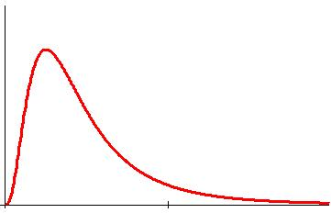
6.2.4 正态总体的样本均值与样本方差的分布
例2 分别从方差为20和35的两个独立的正态总体中抽取容量为8和10的两个样本,估计第一个样本方差S₁²不小于第二个样本方差S₂²两倍的概率。
解
由题意
iid
iid
(X₁, X₂,…, X₈) ~ N(μ₁, 20)
(Y₁,Y₂,…,Y₁₀) ~ N(μ₂, 35) :
由推论2知
，所以
P(S₁²≥2S₂²)
=P(F≥3.5)
= 0.0423
查表有，F_{0.05}(7,9) = 3.29，F_{0.025}(7,9) = 4.20，所以
0.025 < P(S₁²≥2S₂²) < 0.05
3.29
3.5
4.2

Slide 14
6.2.5 顺序统计量的分布
设X₁,X₂,…,X_{n} 独立同分布于X，记F(x), f(x)分别为X的分布函数和概率密度。
=P(X₁,...,X_{n}中至少有i️个小于等于x)
=P(X₁,...,X_{n}中恰好有i️个<=x)+…+P(X₁,...,X_{n}中恰好有n个<=x)

Slide 15
练习册习题
练习十二 3. 在长为l 的线段上任取两点，求两点间距离的期望及方差。
解
设此两点为X和Y，则(X,Y)的联合密度函数为

